Slide 1

День Героев отечества

Slide 2
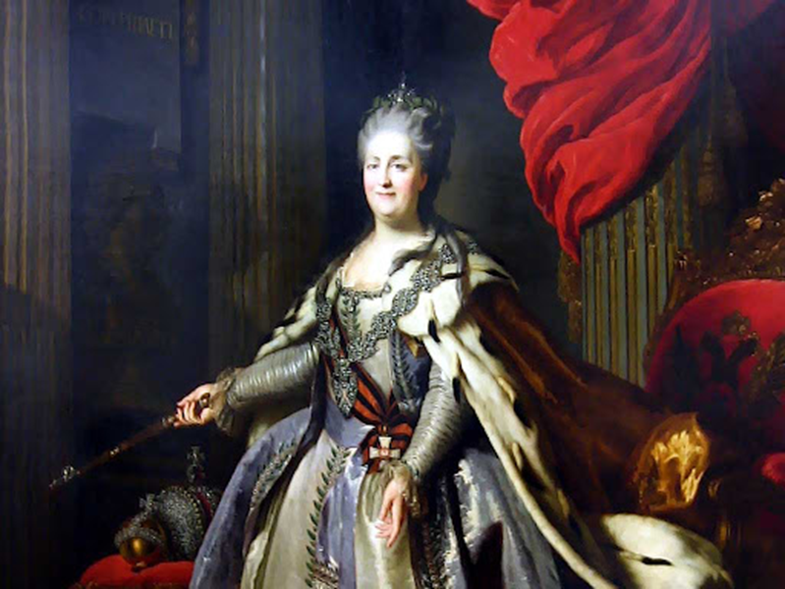
Императрица Екатерины II в 1769 году учредила орден Святого Георгия Победоносца
Notes:
Императрица Екатерины II в 1769 году учредила орден Святого Георгия Победоносца

Slide 3
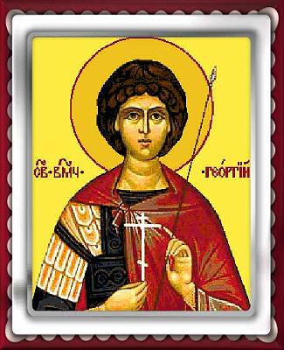
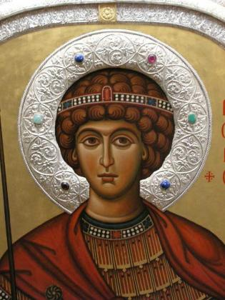
Изображение Георгия Победоносца на иконах
Notes:
. Святой Великомученик Георгий жил в 3 векеСвятой Георгий выступил против императора, когда тот задумал истребить всех христиан. В свою очередь император приказал своим оруженосцам заключить Святого Георгия в темницу и подвергнуть пыткам. В течение 7 дней молодого юношу пытали. Георгий перенес все мучения и не отрекся от Христа.

Slide 4
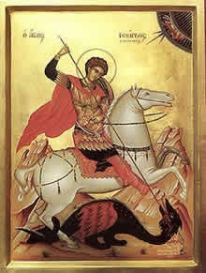
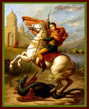
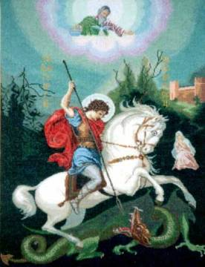
Изображения Георгия Победоносца
Notes:
Георгия Победоносца издавна почитали в нашей стране. По преданию, при крещении русскому князю Ярославу Мудрому было дано имя Георгий, в честь Георгия-Победоносца, и в честь своего ангела-хранителя князь выстроил в Киеве храм, который был освящен 9 декабря. В России с 12 века ее стали отмечать, как день зимнего Святого Георгия (Юрьев день)

Slide 5
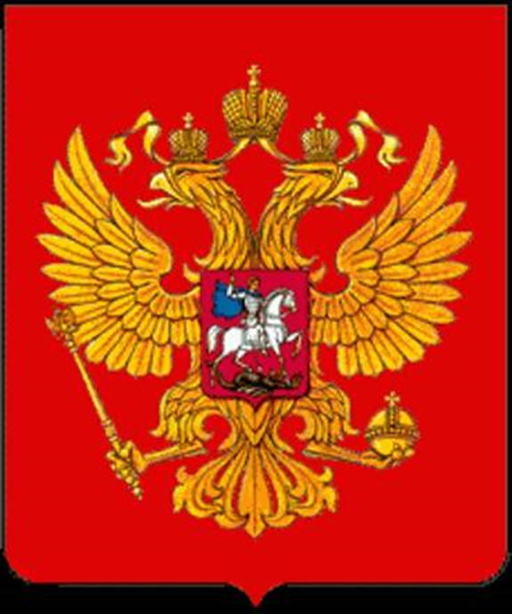
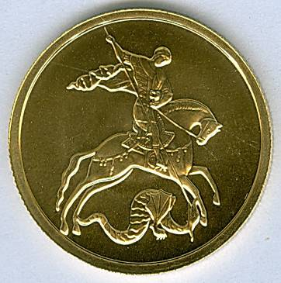
Изображение Георгия Победоносца на гербе России и монетах

Slide 6
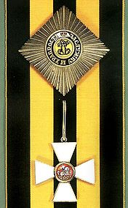
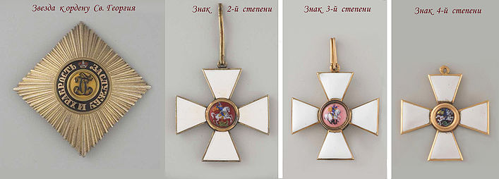
Орден Святого Георгия
1 степени
Notes:
Орденом Святого Георгия высшей, I степени, были награждены всего 25 человек; среди них - генерал-фельдмаршал Григорий Потемкин, генералиссимус Александр Суворов, граф Алексей Орлов.

Slide 7
Орден
Святого Великомученика и Победоносца Георгия
Notes:
Известно, что кавалерами всех четырех степеней стали 4 человека, среди которых великие русские полководцы М.И. Кутузов и М.Б. Барклай-де-Толли. Екатерина II удостоила и себя этой награды

Slide 8
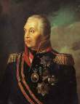
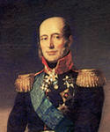
Полные кавалеры Ордена
М.И.Кутузов М.Б.Барклай-де-Толли

Slide 9
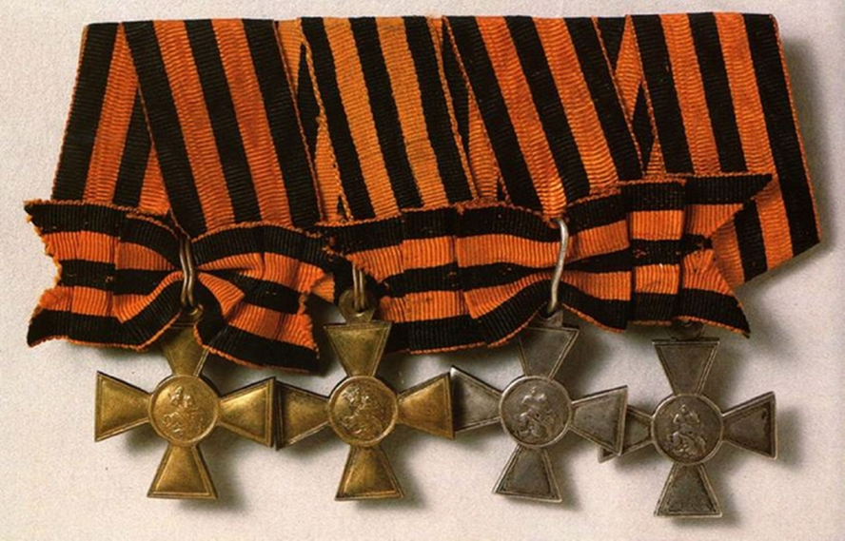
Знак отличия военного ордена для нижних чинов царской армии
Notes:
Георгиевские кресты были и у низших чинов офицеров и солдат. Знак отличия Военного ордена был учреждён 13 (25) февраля 1807 года манифестом императора Александра I, как награда для нижних воинских чинов за «неустрашимую храбрость»[каждым награждением жалование увеличивалось на треть, до двойного оклада. В отличие от офицерского ордена солдатская награда эмалью не покрывалась, чеканилась из серебра 95-й пробы (совр. 990-я проба)[3]. Указом от 15 июля 1808 года кавалеры знака отличия Военного ордена освобождались от телесных наказаний[4

Slide 10
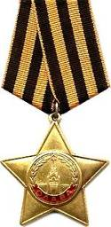
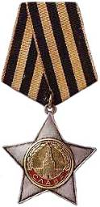
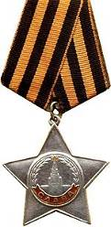
Орден Славы-продолжает тадиции Георгиевских крестов
1 степени 2 степени 3 степени

Slide 11
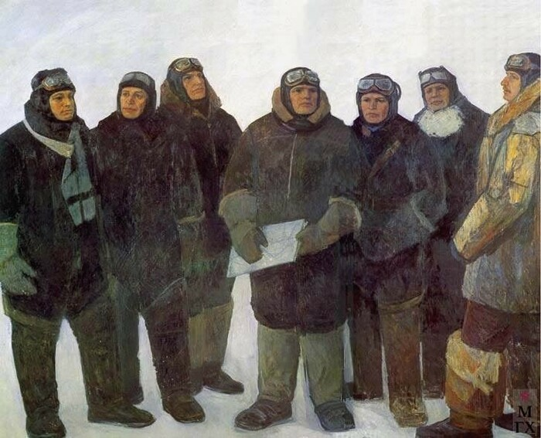
Первые герои Советского Союза
Первыми звания были удостоены семь летчиков, проявившие мужество и отвагу при спасении экипажа ледокола "Челюскин", потерпевшего бедствие во льдах Северного Ледовитого океана.
Notes:
Анатолий Ляпидевский, Михаил Водопьянов, Иван Доронин, Николай Каманин, Сигизмунд Леваневский, Василий Молоков, Маврикий Слепнев.

Slide 12
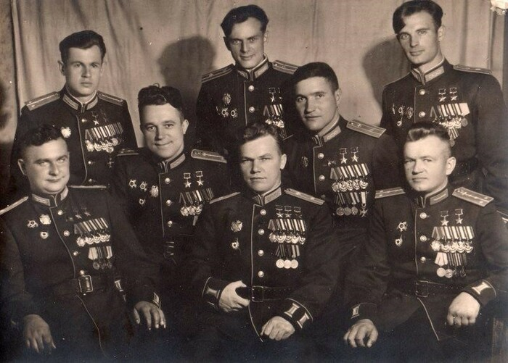
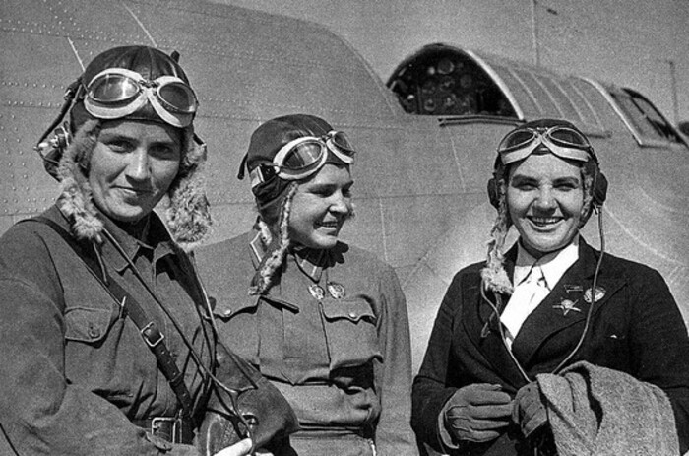
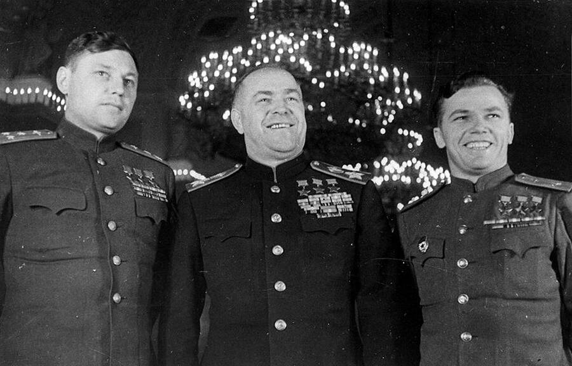
Notes:
Иван Кожедуб, Александр Покрышкин Георгий Жуков — трижды Герои, женщины летчицы-герои

Slide 13
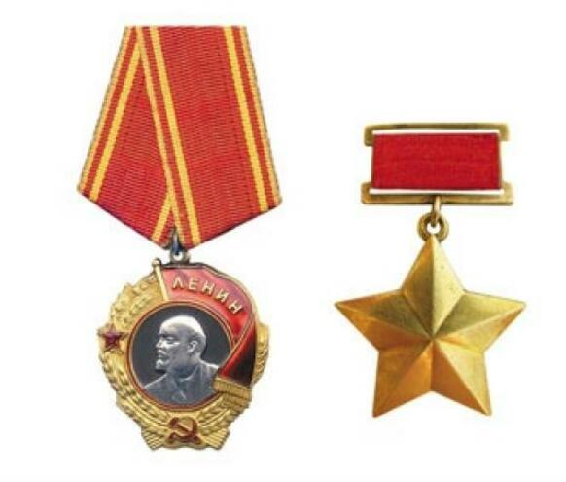
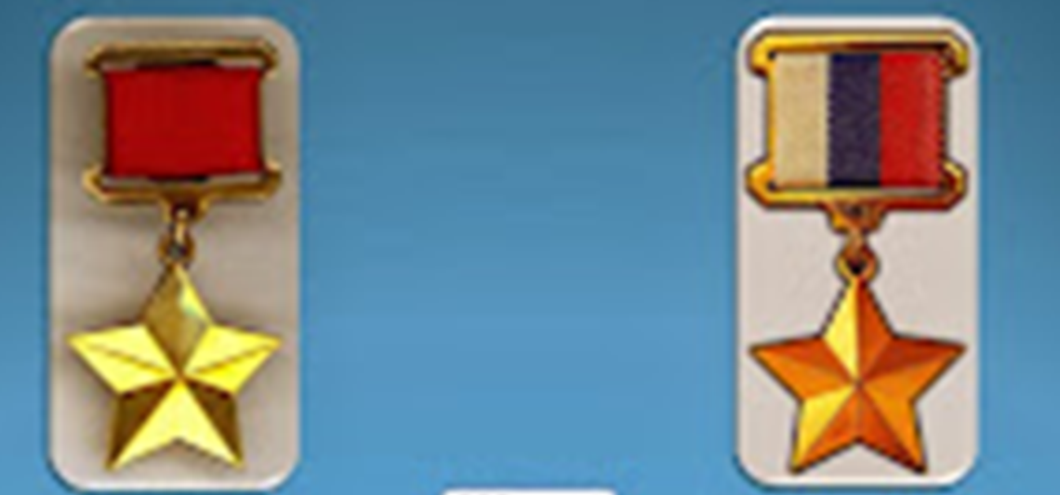
Notes:
Полный кавалер Орденов Славы по статусу приравнивается к Герою Советского Союза.

Slide 14
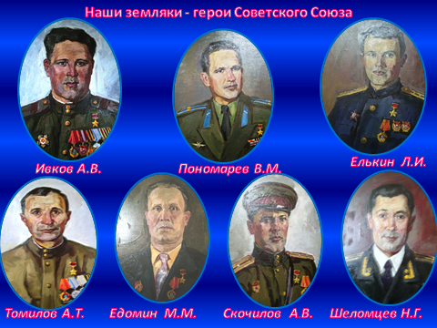
Notes:
Ивков Александр Васильевич, Пономарев Василий Михайлович, Елькин Леонид Ильич, Томилов Арсентий Тимофеевич,Едомин Михаил Михайлович,

Slide 15
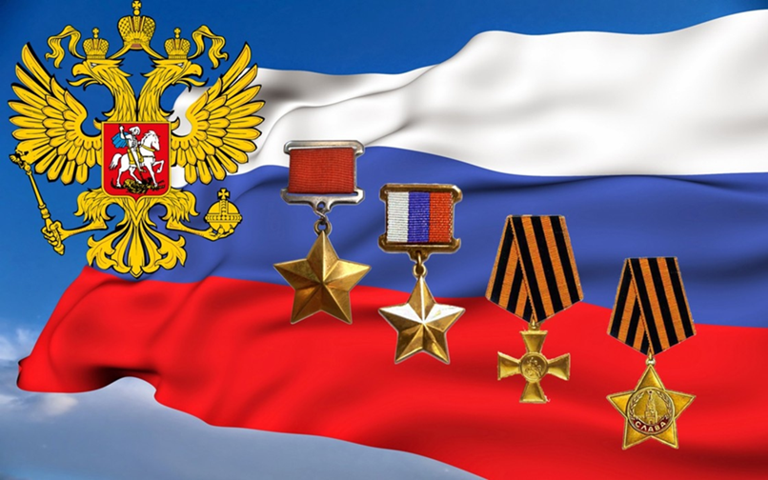
Notes:
День Героев Отечества в России - это памятная дата, которая отмечается в нашей стране ежегодно 9 декабря. Она установлена Федеральным законом Российской Федерации от 28 февраля 2007 года «О внесении изменения в статью 1-1 Федерального закона «О днях воинской славы и памятных датах России»

Slide 16
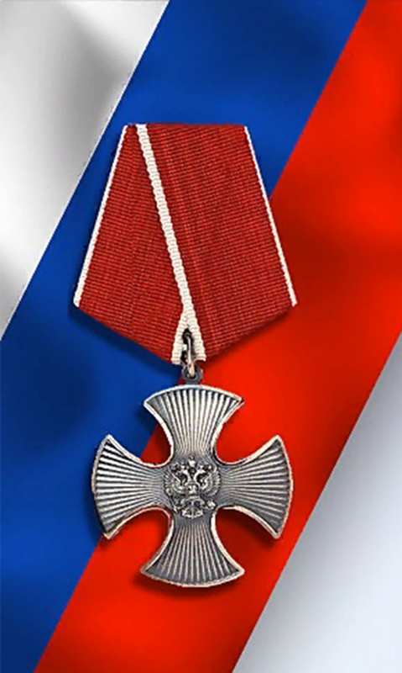
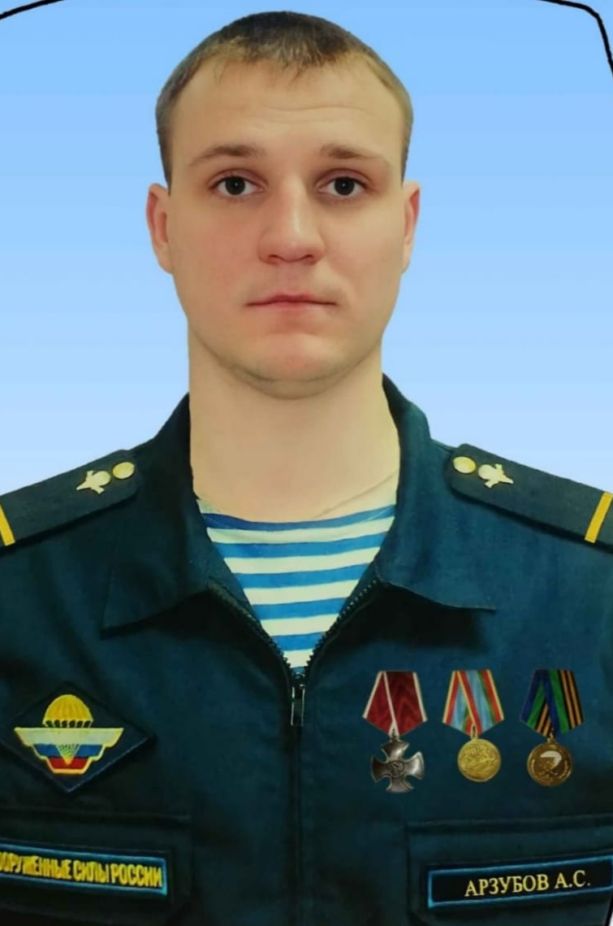
Память… Арзубов Артём Сергеевич
16.022.1995 - 23.03.2022г.
Notes:
Служил г. Костроме в 3 самоходно-артиллеристской батарее самоходно-артиллеристского дивизиона1065 Гвардии артиллеристского полка 98, ефрейтор, механик-водитель 3-го орудия

Slide 17
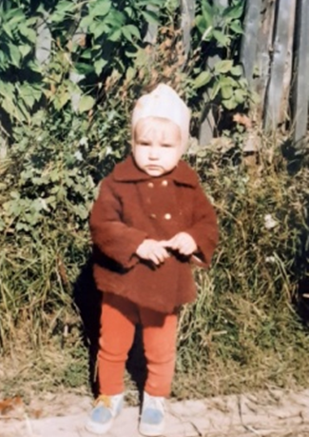
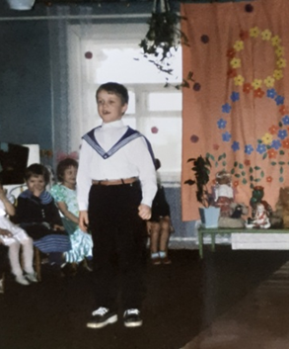
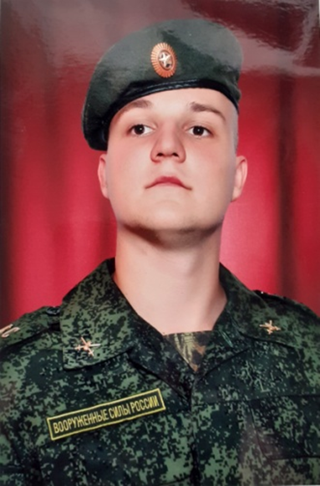
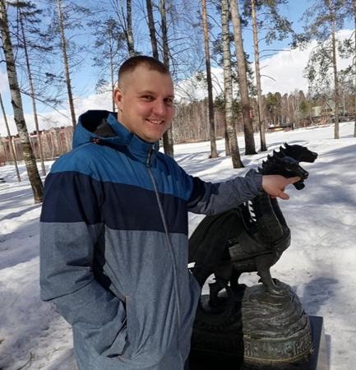
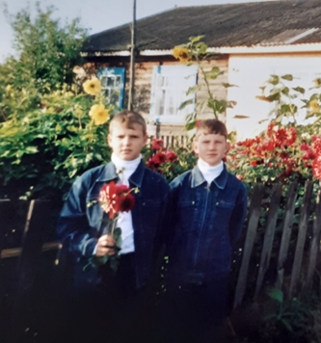
Notes:
Жизнерадостный, общительный, уважал , любил своих родителей и свою семью. Героически погиб 23 марта 2022г. Награжден посмертно «Орденом Мужества».

Slide 18
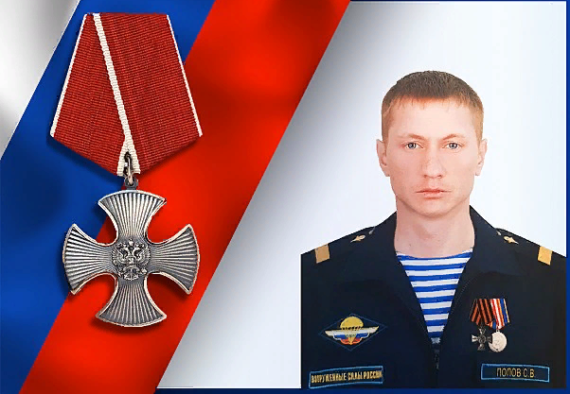
Память… Попов Сергей Викторович 21.09.1988-6.10.022г.
Notes:
Заместитель командира взвода инженерной разведки – командир отделения Сергей Викторович Попов проходил военную службу по контракту на территории ивановского гарнизона. За смелость, героизм и отвагу, проявленные при исполнении воинского долга, представлен к награждению Орденом Мужества посмертно.

Slide 19
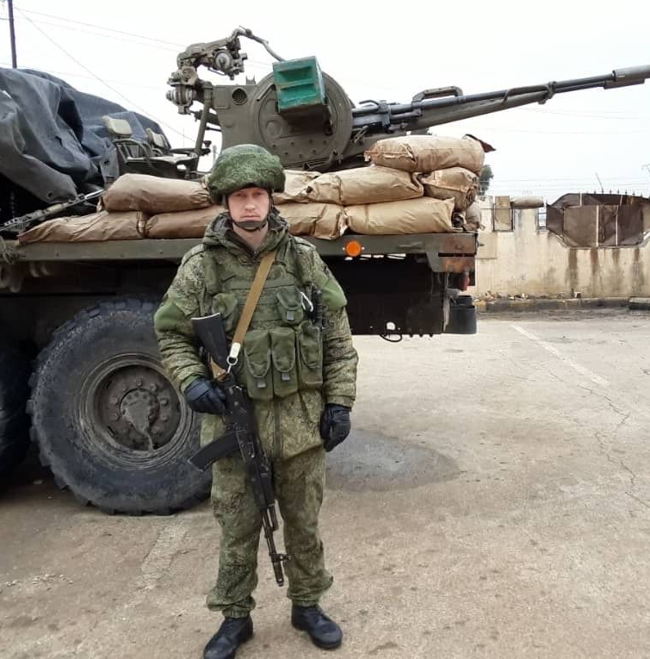
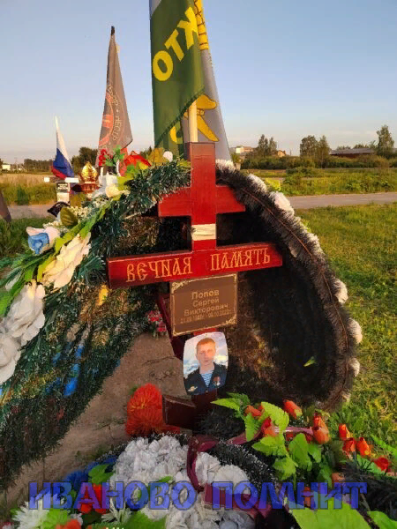
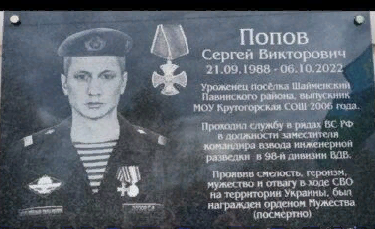
Notes:
Попов Сергей Викторович-участник СВО на Украине, гвардии старший сержант контрактной службы. Погиб при выполнении боевой задачи 06.10.2022 года. Похоронен на Новоталицком кладбище г. Иваново Мемориальня доска установлена на клубе в пос.Шайменский.

Slide 20

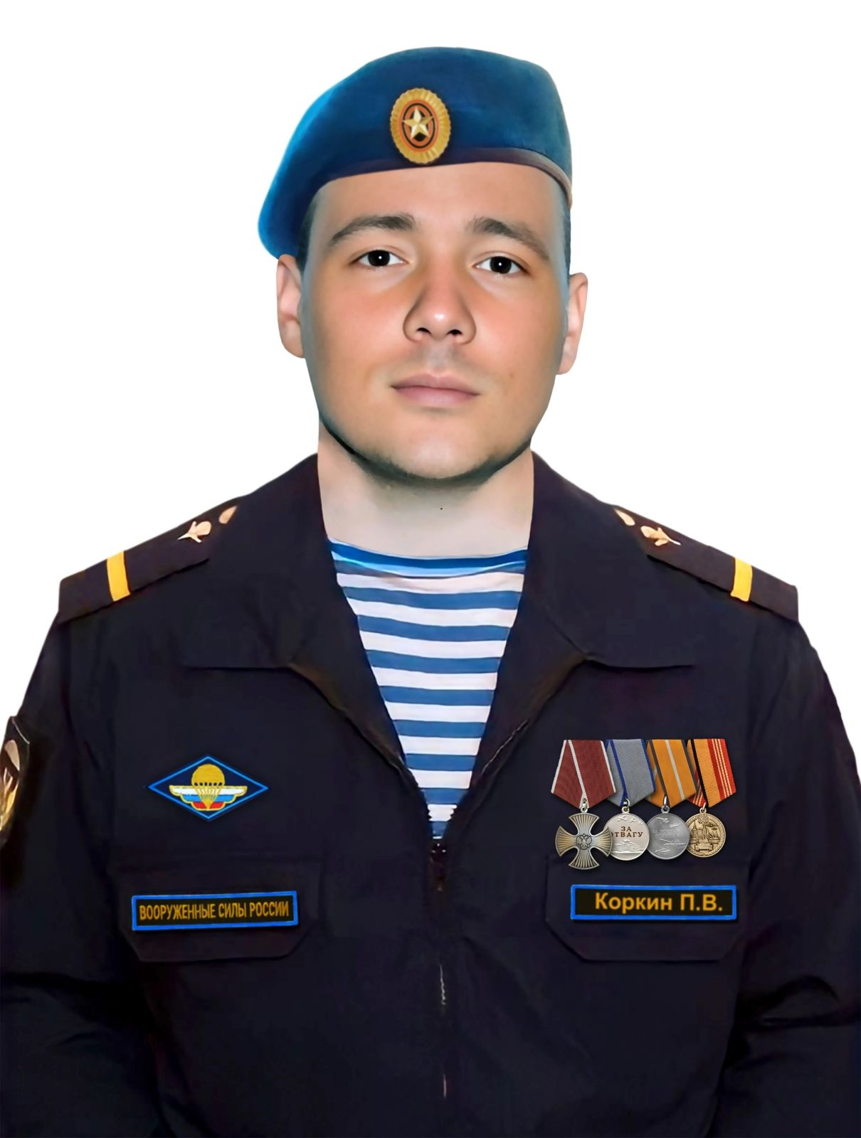
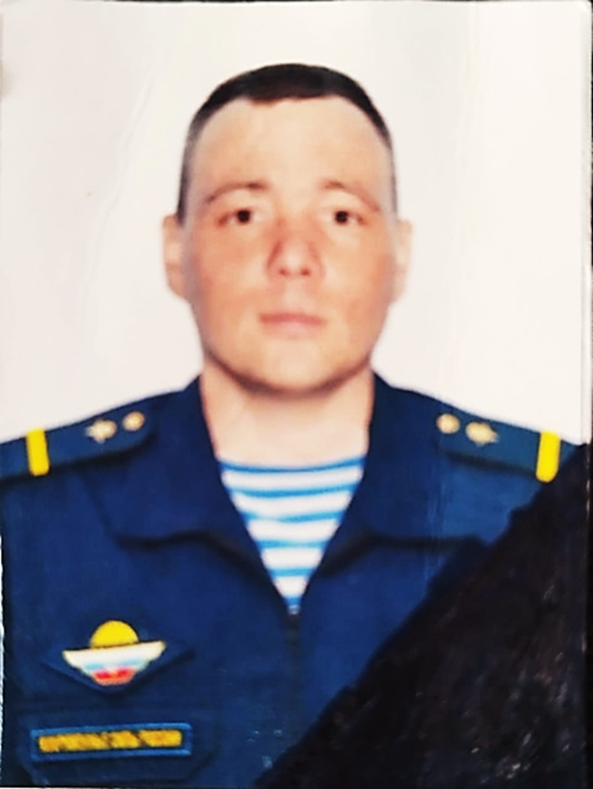
Память… Коркин Петр Валентинович 9.08.1990-16.02.2023г.
Notes:
Окончил Павинскую среднюю школу, с 2014 года служил по контракту в 331 гвардейском парашютно-десантном костромском полку, в звании ефрейтора. .. Был ранен, после ранения вернулся в строй.

Slide 21

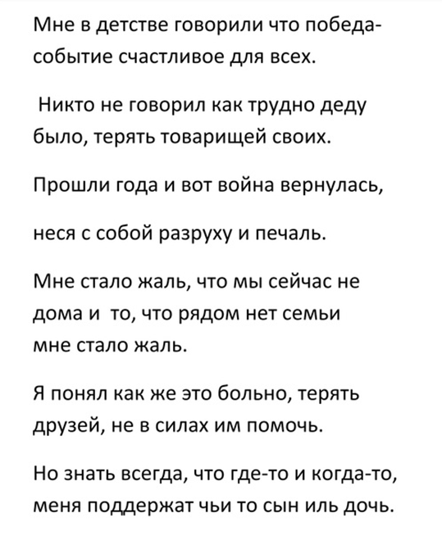
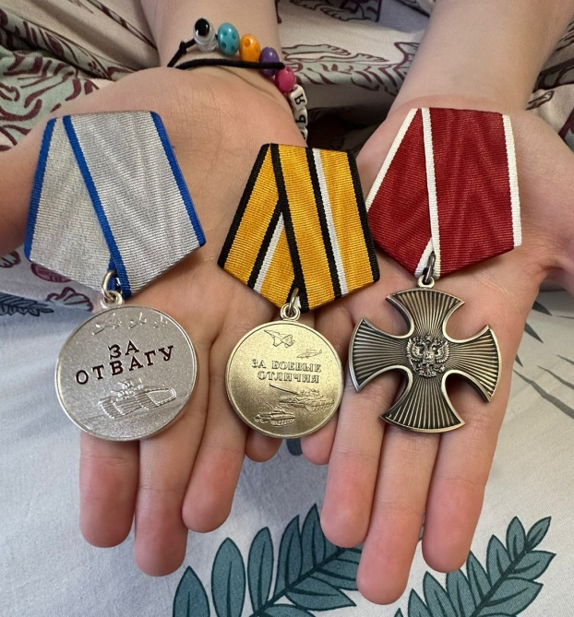
Наш герой отличился не только как воин, но и как поэт.
Notes:
Награжден государственными наградами, среди которых медаль за взятие Крыма, Орден за отвагу, Орден мужества (посмертно),
похоронен на Аллее Славы в Костроме.

Slide 22
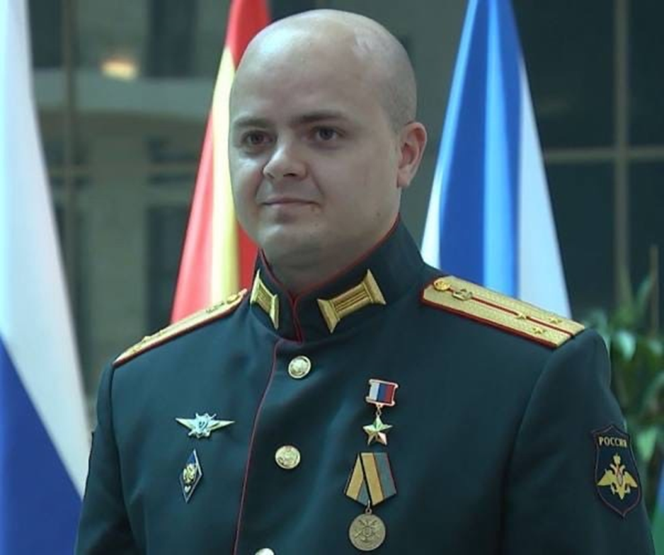
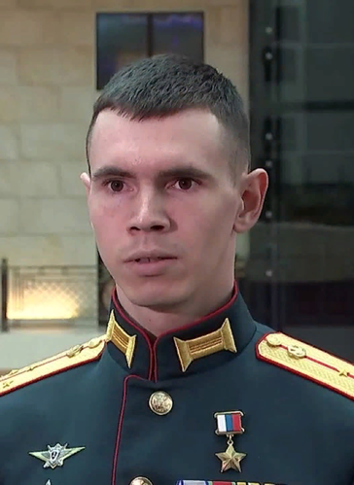
Нам есть кем гордиться!
Владиславу Журавлеву присвоено звание Героя России
Герой России Андрей Соловьев.
Notes:
Наши земляки-костромичи проявили выдающиеся героизм и мужество при выполнении боевых задач в зоне СВО, и заслужили звание Героя
Золотую звезду героям вручал лично Министр обороны Сергей Шойгу.

Slide 23
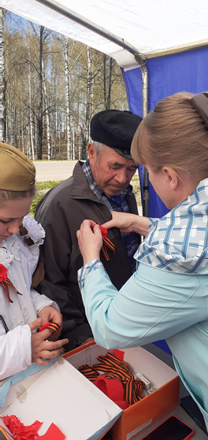
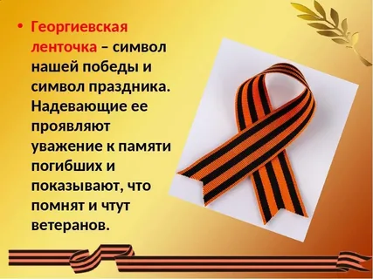
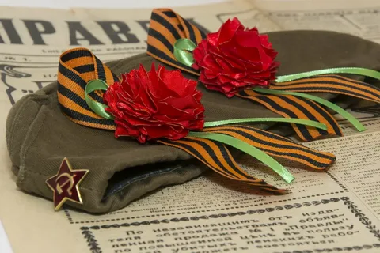
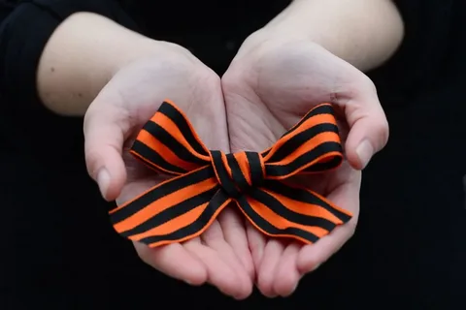
Notes:
Почитая память герое, мы все принимаем участие в ежегодной акции «Георгиевская ленточка». Мастер –класс «Гвоздика на Георгиевской ленте» 9 мая 2023 год с.Павино

Slide 24
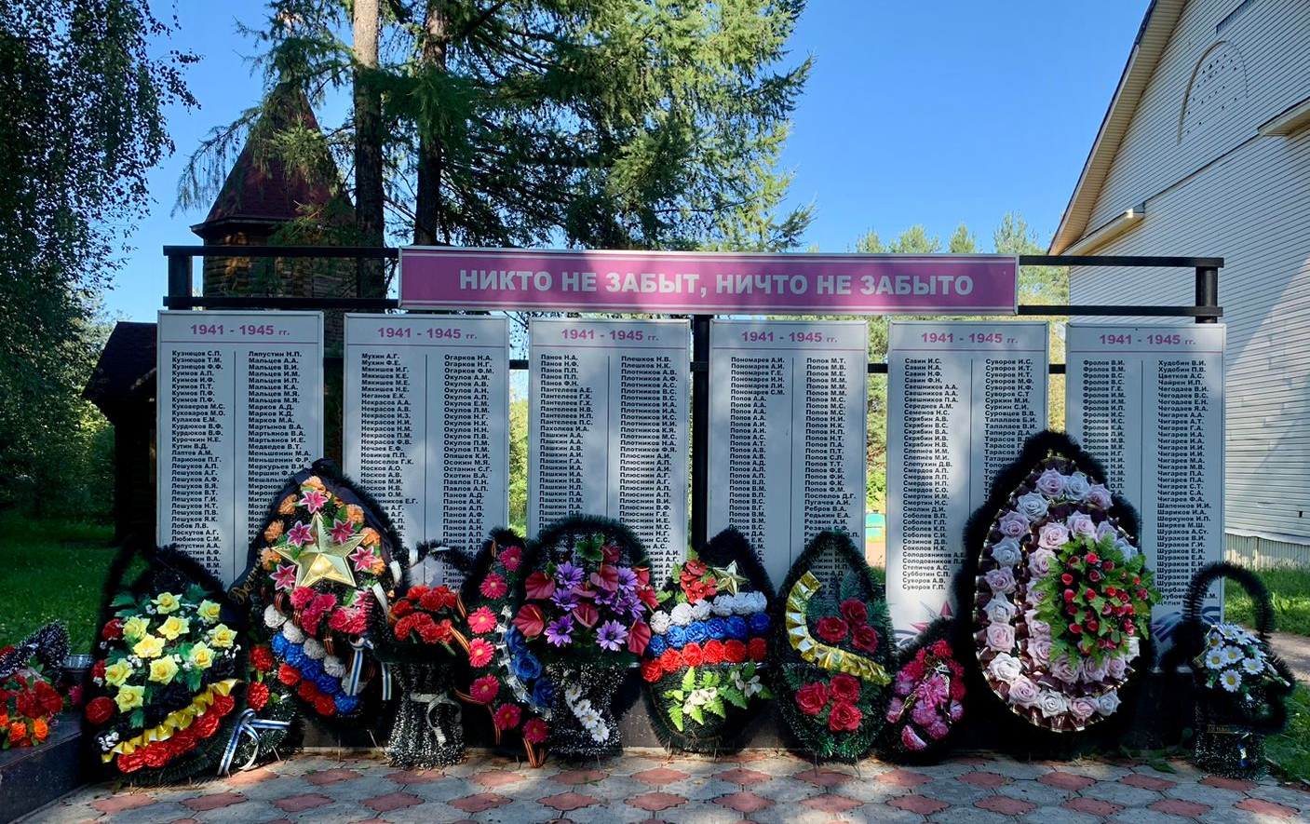
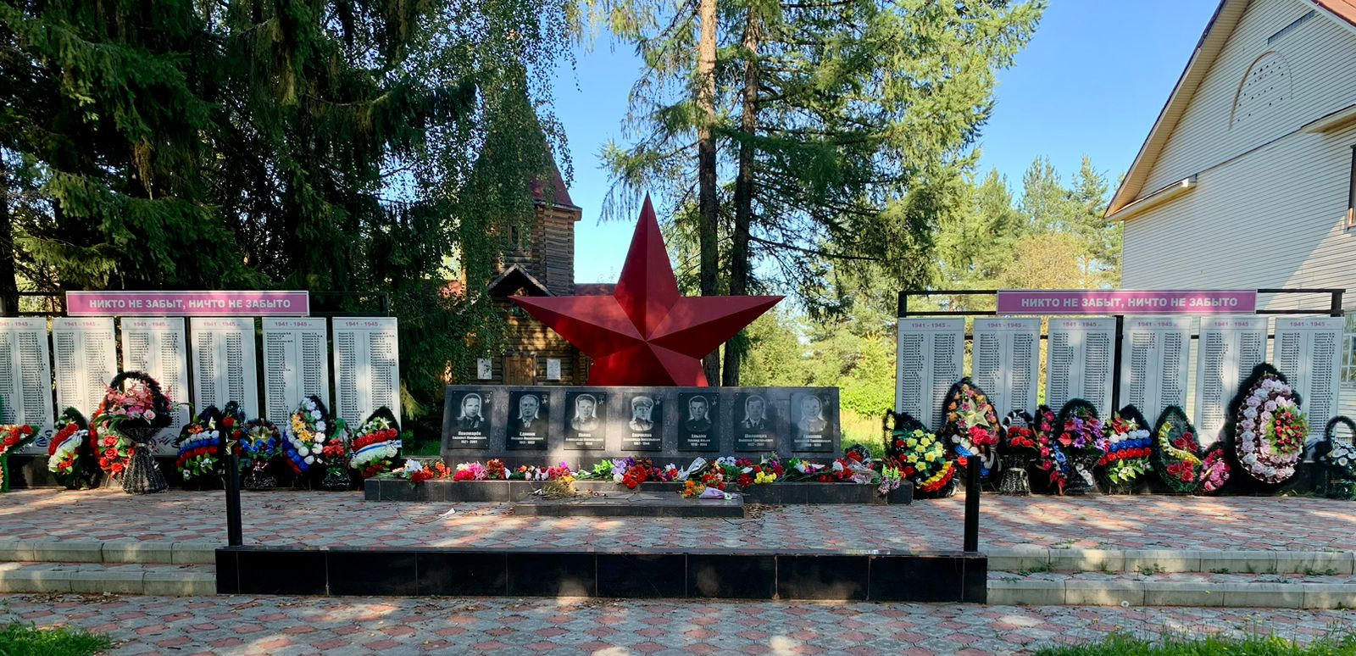
Notes:
Мемориал Героям в Павино объединяет далекое прошлое и настоящее. Часовня на заднем плане посвящена Георгию-Победоносцу- святому покровителю нашего села.

Slide 25
Вечная Память Героям!
Вечная Слава!
НЕЛЬЗЯ НАУЧИТЬСЯ ЛЮБИТЬ ЖИВЫХ,
ЕСЛИ НЕ УМЕЕШЬ ХРАНИТЬ ПАМЯТЬ О ПАВШИХ . . .

